Slide 1
Анализ настроения по сообщениям

Slide 2
Основная цель проекта
Целью проекта является создание системы для определения тональности сообщений из определенных источников по определенному запросу пользователя. В конечном итоге будет получен анализ тональности сообщений пользователей социальной сети Вконтакте по какому-либо конкретному событию.

Slide 3
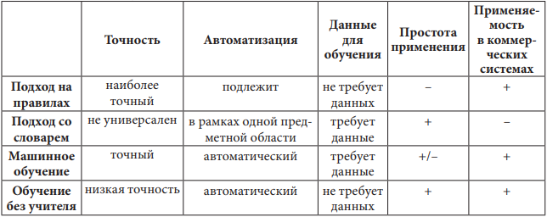
Сравнение методов анализа тональности текста

Slide 4
Минусы выбранного метода
Основной проблемой словарных методов считается процесс составления словаря: чтобы получить метод, классифицирующий документ с высокой точностью, термины словаря должны иметь вес, адекватный предметной области документа. Например, слово «большой» по отношению к объему памяти жесткого диска является положительной характеристикой, но отрицательной по отношению к размеру мобильного телефона.

Slide 5

Список аналогов
Система «Brand Analytics»-обширная система, которая позволяет собирать информацию из социальных сетей.

Slide 6
Функциональные требования к системе
Система должна:
предоставлять возможность изменять источники данных для сбора сообщений.
сохранять проанализированные сообщения и успешные запросы.
Необходимо определять эмоциональную окраску текста на основе выборки сообщений социальной сети «ВКонтакте» по трем категориям: позитивная, нейтральная и негативная.
Точность определения тональности не менее 70 %.
Система анализа должна быть реализована как web-приложение и быть доступна с любого устройства, имеющего выход в сеть Интернет.

Slide 7
Обзор актуальных технологий
VK API
База данных – MySQL
Язык программирования – Java
Фреймворк для автоматизации сборки проектов – Apache Maven
Фреймворк для создания веб-приложения – Spring MVC
Bootstrap

Slide 8
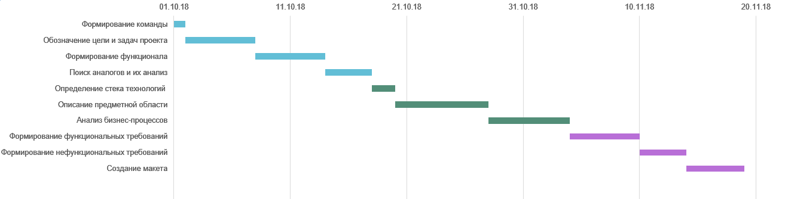
Диаграмма Гантта

Slide 9
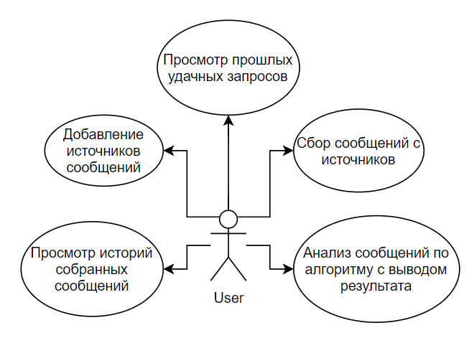
Диаграмма прецедентов

Slide 10
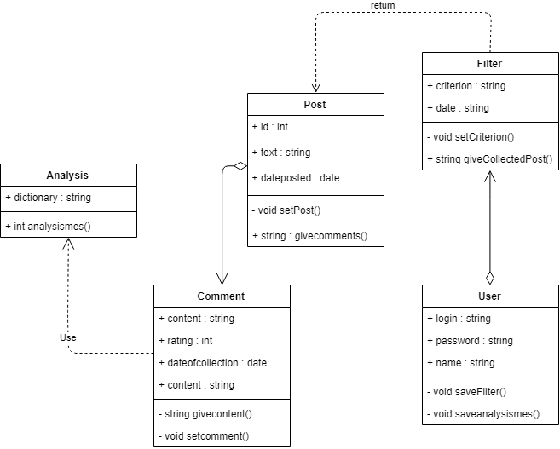
Диаграмма классов

Slide 11
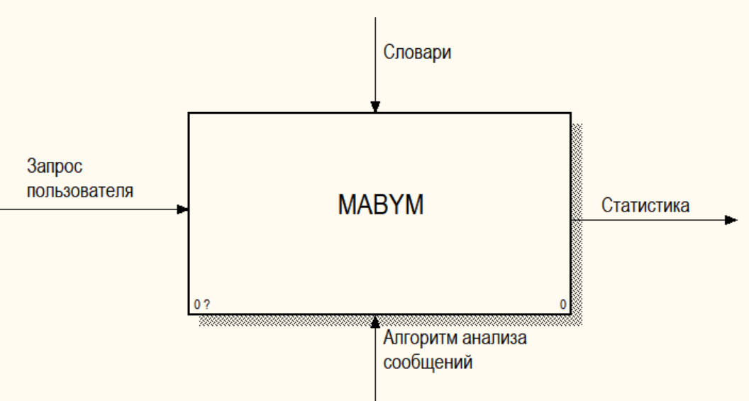
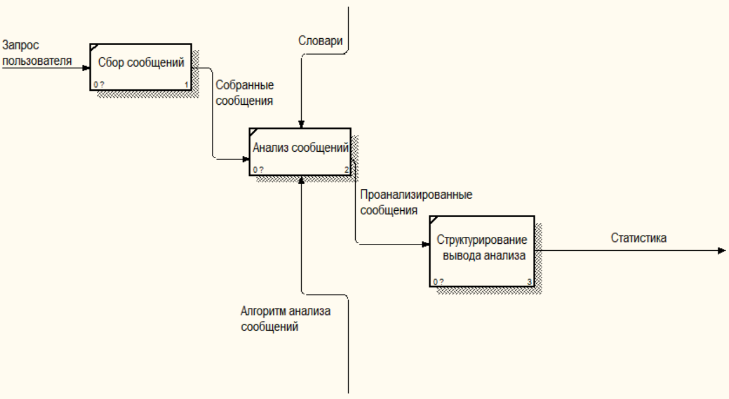
Модель бизнес-процесса IDEF0

Slide 12
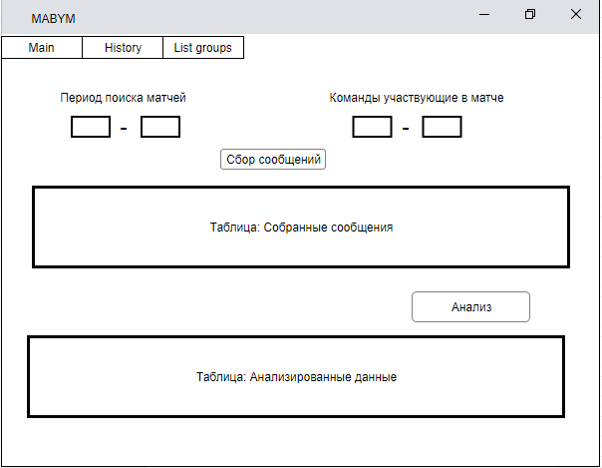
Макет приложения. Main

Slide 13
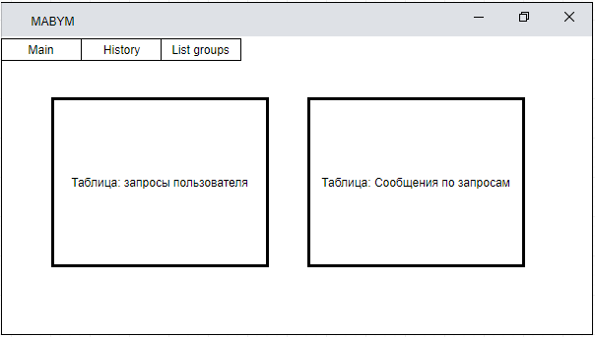
Макет приложения. History

Slide 14
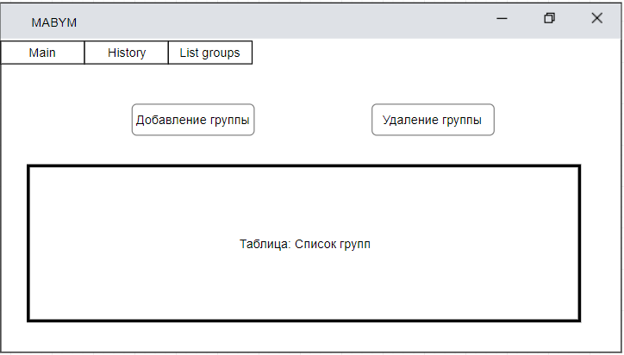
Макет приложения. List groups

